Slide 1
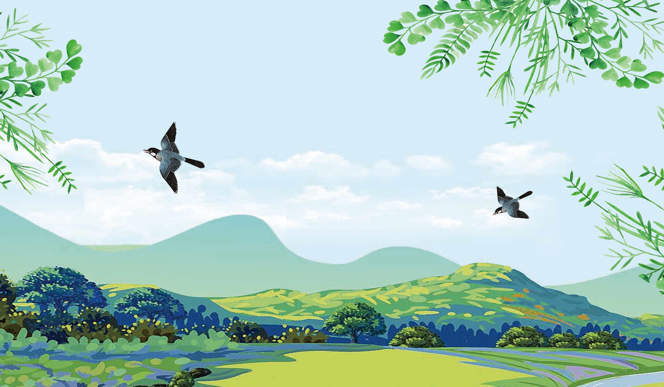
学前积累：
子在川上曰：“逝者如斯夫，不舍昼夜！”
莫等闲，白了少年头，空悲切！
花有重开日，人无再少年。
一寸光阴一寸金，寸金难买寸光阴。
明日复明日，明日何其多！

Slide 2
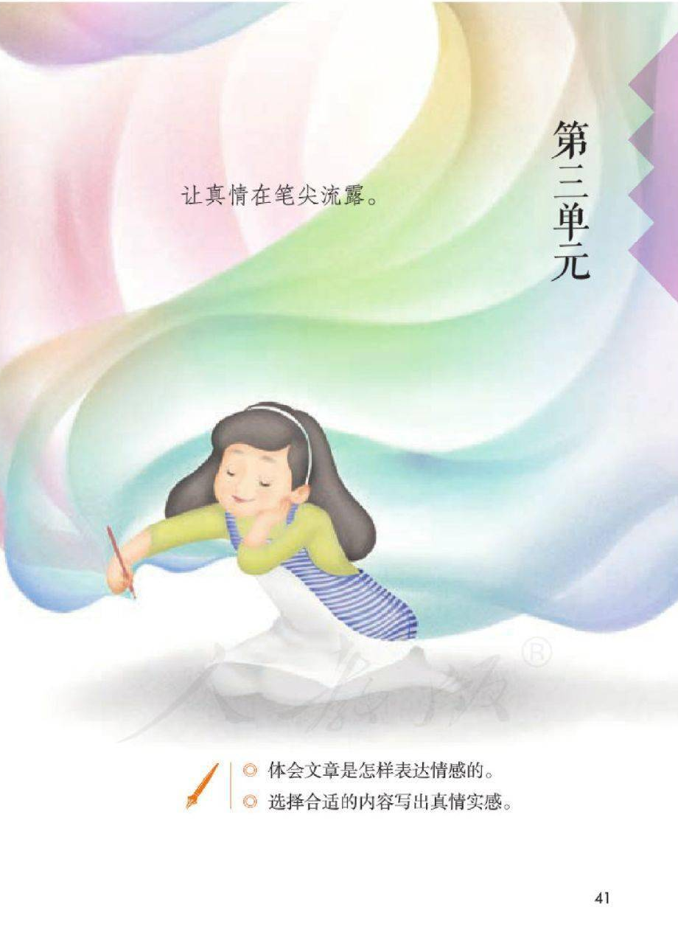
1.体会文章是怎样表达情感的。
2.选择合适的内容写出真情实感。

Slide 3
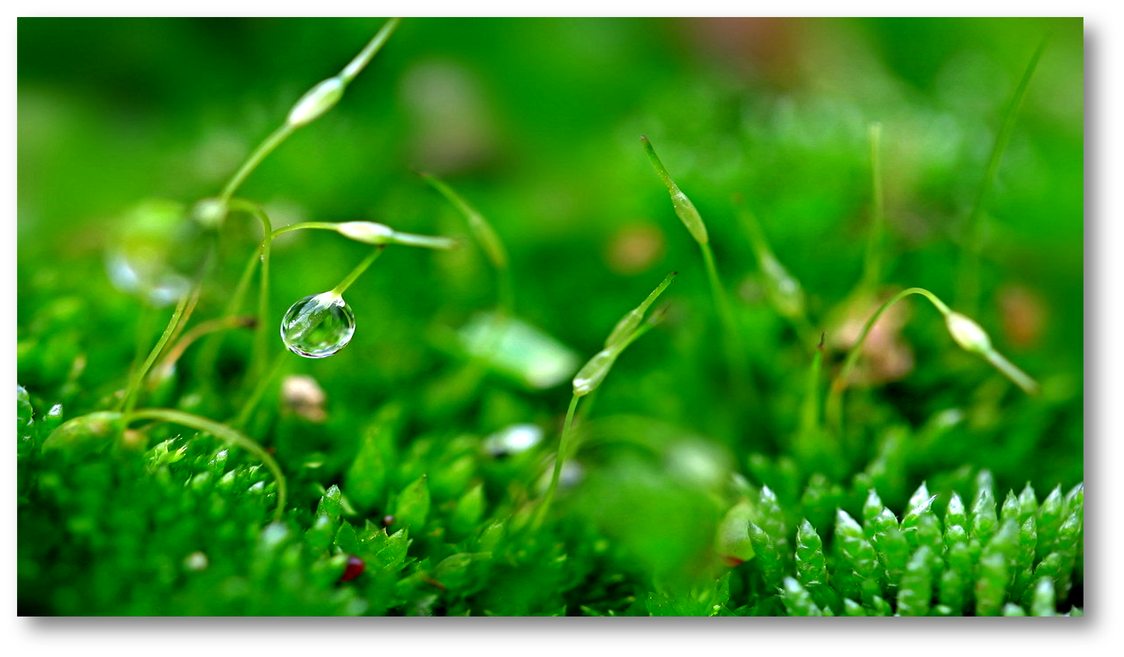
匆 匆
第一课时
8

Slide 4
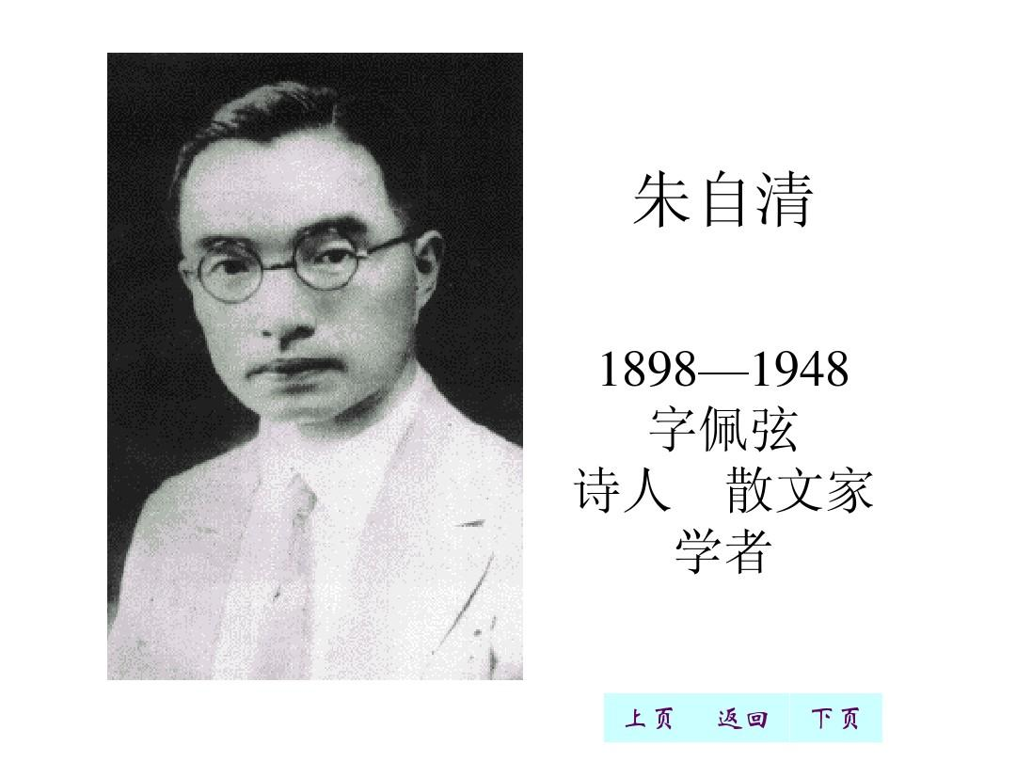
朱自清（1898—1948年），原名自华，字佩弦。中国现代散文家、诗人。作品有散文集《背影》、诗文集《踪迹》等。

Slide 5
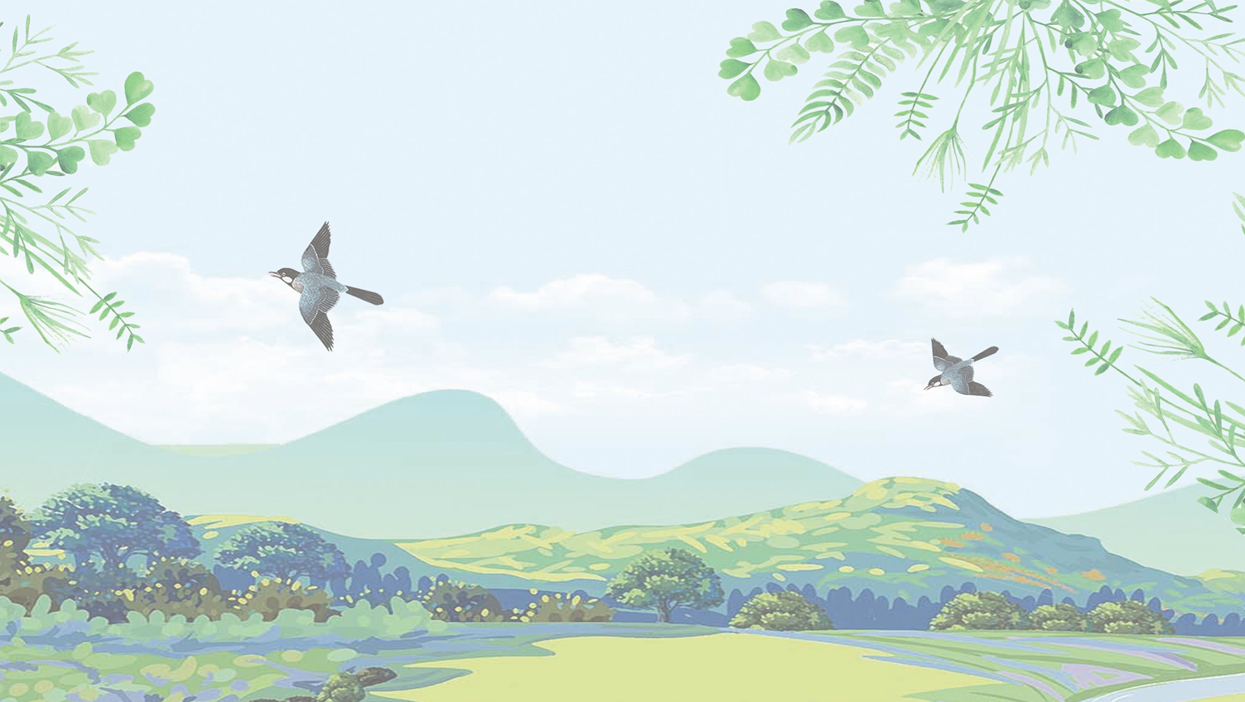
散文写于1922年3月, 朱自清24岁，此时正是五四运动落潮期,现实不断让朱自清失望。他在犹豫、徘徊中眼看宝贵的时间从身边白白流逝,不甘心沉沦,于是写下了这篇感人的散文。

Slide 6
初读课文：
自由读课文，疏通字词，读顺课文。说一说：课文主要是围绕哪句话展开的？

Slide 7
空虚、叹息、饭碗、伶伶俐俐
徘徊、蒸融、赤裸裸、涔涔、潸潸

Slide 8
我不知道他们给了我们多少日子，但我的手确乎是渐渐空虚了。在默默里算着，八千多日子已经从我手中溜去，像针尖上一滴水滴在大海里，我的日子滴在时间的流里，没有声音，也没有影子。我不禁头涔涔而泪潸潸了。
头涔涔：形容汗水从头上不断向下流的样子。本课指时间如梭，作者却无力抓住而汗流不止。
泪潸潸：流泪不止。本课指时间如梭，作者却无力抓住而泪流不止。

Slide 9
燕子去了,
有再来的时候；
杨柳枯了,
有再青的时候；
桃花谢了,
有再开的时候。
但是,聪明的,你告诉我,
我们的日子为什么一去不复返呢?
——是有人偷了他们吧：
那是谁?又藏在何处呢？
是他们自己逃走了吧：
现在又到了哪里呢？

Slide 10
再读课文：
默读课文，边读边思考：课文的每一自然段分别写了什么内容？

Slide 11
第一自然段：提出问题；
第二自然段：回顾自己已走过的八千多日子，非常感慨；
第三自然段：重点写日子是怎样稍纵即逝的，具体回答了开头的提问；
第四自然段：引发对人生的思索和感慨；
第五自然段：再次提问。
先写日子一去不复返的特点；再写自己的八千多个日子来去匆匆和稍纵即逝，作者思绪万千，由景及人，叹息不已。最后，作者发出内心的感叹。

Slide 12
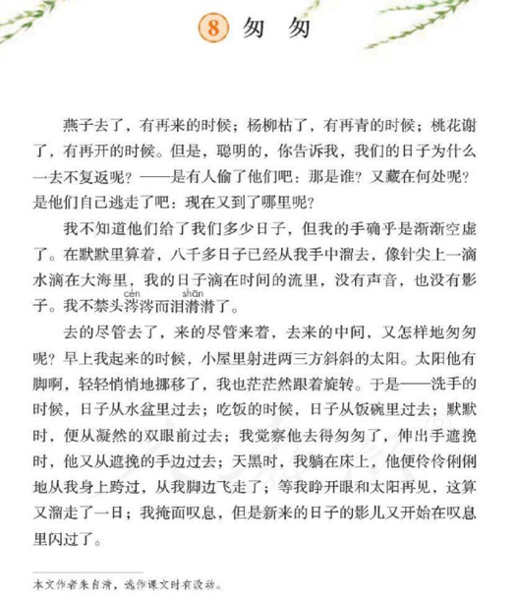
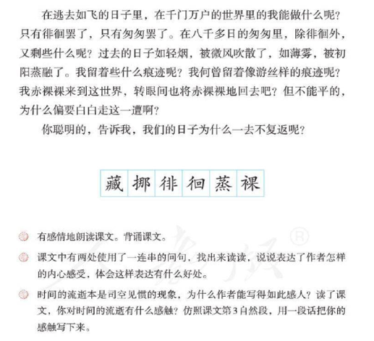
前后呼应

Slide 13
学习任务：请大家轻声读课文第1自然段，边读边思考：作者是怎样表达自己的内心感受的？可以做一些批注。

Slide 14
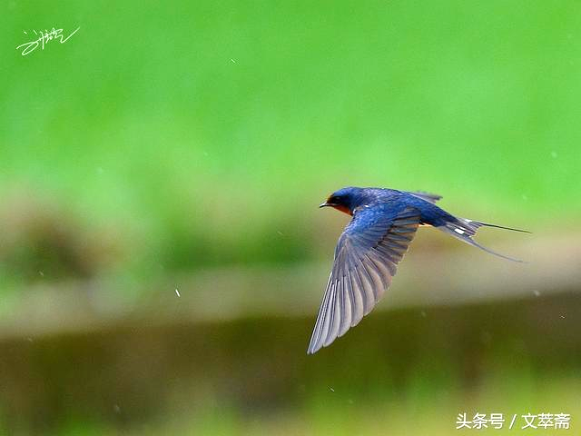
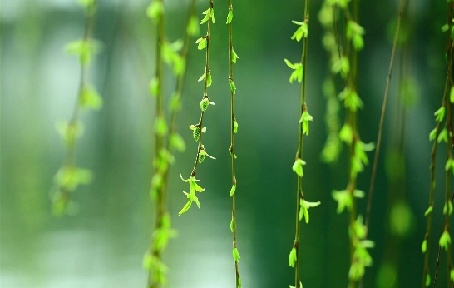
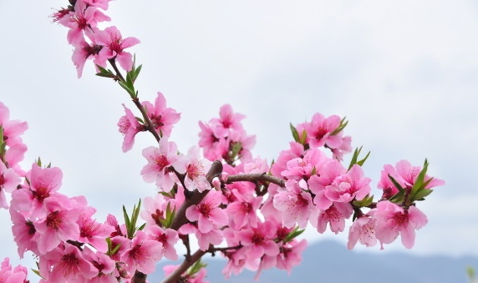
（ ）了，有（ ）的时候；
燕子去
再来
（ ）了，有（ ）的时候；
杨柳枯
再青
（ ）了，有（ ）的时候。
桃花谢
再开

Slide 15
文中写了燕子、杨柳、桃花，请你仿照上述句子,用上排比的手法，写一写还有哪些事物。
了，有再 的时候； 了，有再 的时候； 了，有再 的时候。

Slide 16
但是，聪明的，你告诉我，我们的日子为什么一去不复返呢？——是有人偷了他们吧：那是谁？又藏在何处呢？是他们自己逃走了吧：现在又到了哪里呢？

Slide 17
但是，聪明的，你告诉我，我们的日子为什么一去不复返呢？——是有人偷了他们吧：那是谁？又藏在何处呢？是他们自己逃走了吧：现在又到了哪里呢？
解释说明
此处使用了一连串的问句，有什么好处？
写出了自己当时惋惜、后悔、茫然、痛苦、无奈等等心情

